Slide 1
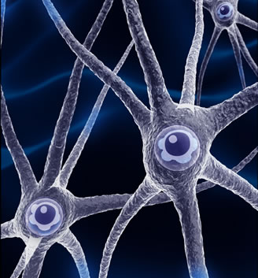
LAS NEURONAS
son un tipo de células del sistema nervioso cuya principal característica es la excitabilidad de su membrana plasmática; están especializadas en la recepción de estímulos y conducción del impulso nervioso (en forma de potencial de acción) entre ellas o con otros tipos celulares, como por ejemplo las fibra musculares de la placa motora. Altamente diferenciadas, la mayoría de las neuronas no se dividen una vez alcanzada su madurez; no obstante, una minoría sí lo hace. Las neuronas presentan unas características morfológicas típicas que sustentan sus funciones: un cuerpo celular o «pericarion», central; una o varias prolongaciones cortas que generalmente transmiten impulsos hacia el soma celular, denominadas dendritas; y una prolongación larga, denominada axón o «cilindroeje», que conduce los impulsos desde el soma hacia otra neurona u órgano diana.

Slide 2
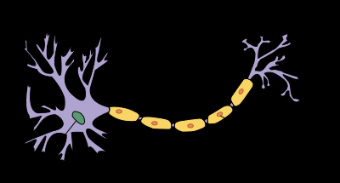
La neurogénesis en seres adultos, ha sido descubierta apenas en el último tercio del siglo XX. Hasta hace pocas décadas se creía que, a diferencia de la mayoría de las otras células del organismo, las neuronas normales en el individuo maduro no se regeneraban, excepto las células olfatorias. Los nervios mielinados del sistema nervioso periférico también tienen la posibilidad de regenerarse a través de la utilización del neurolema, una capa formada de los núcleos de las células de Schwann.

Slide 3
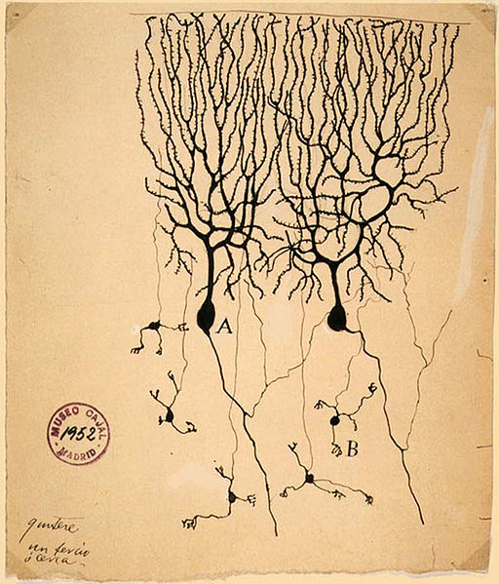
MORFOLOGÍA
Una neurona típica consta de: un núcleo voluminoso central, situado en el soma; un pericarion que alberga los orgánulos celulares típicos de cualquier célula eucariota; y neuritas (esto es, generalmente un axón y varias dendritas) que emergen del pericarion.

Slide 4
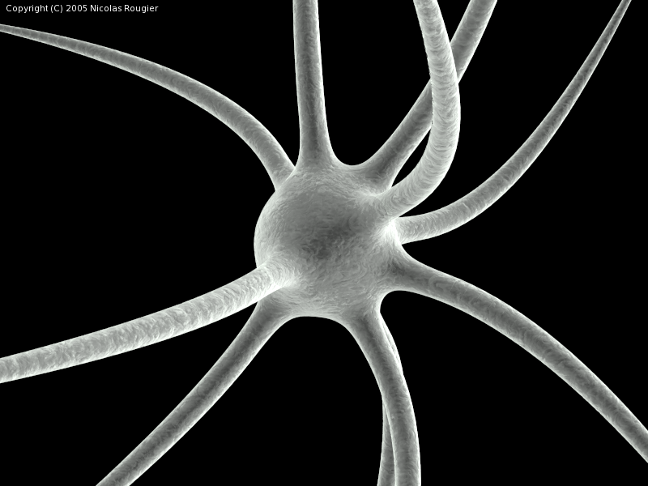
NÚCLEO
Situado en el cuerpo celular, suele ocupar una posición central y ser muy conspicuo, especialmente en las neuronas pequeñas. Contiene uno o dos nucléolos prominentes, así como una cromatina dispersa, lo que da idea de la relativamente alta actividad transcripcional de este tipo celular. La envoltura nuclear, con multitud de poros nucleares, posee una lámina nuclear muy desarrollada. Entre ambos puede aparecer el cuerpo accesorio de Cajal, una estructura esférica de en torno a 1 μm de diámetro que corresponde a una acumulación de proteínas ricas en los aminoácidos arginina y tirosina.

Slide 5
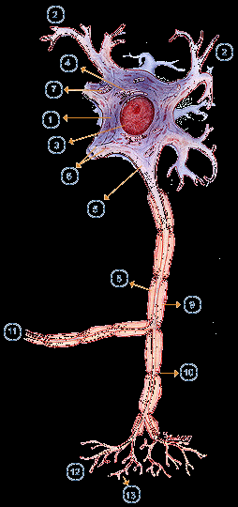
PERICARIÓN
Rico en ribosomas libres y adheridos al retículo endoplasmático rugoso, lo que da lugar a unas estructuras denominadas grumos de Nissl que, al microscopio óptico, se observan como grumos basófilos, y, al electrónico, como apilamientos de cisternas del retículo endoplasmático. Tal abundancia de los orgánulos relacionados en la síntesis proteica se debe a la alta tasa biosintética del pericarion.
El aparato de Golgi es escaso en el pericarion. Existen lisosomas primarios y secundarios (estos últimos, ricos en lipofuscina, pueden marginar al núcleo en individuos de edad avanzada debido a su gran aumento). Las mitocondrias, pequeñas y redondeadas, poseen habitualmente crestas longitudinales.
En cuanto al citoesqueleto, el pericarion es rico en microtúbulos (clásicamente, de hecho, denominados neurotúbulos, si bien son idénticos a los microtúbulos de células no neuronales) y filamentos intermedios (denominados neurofilamentos por la razón antes mencionada).

Slide 6
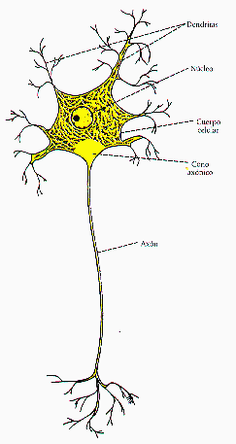
DENDRITAS
Las dendritas son ramificaciones que proceden del soma neuronal que consisten en proyecciones citoplasmáticas envueltas por una membrana plasmática sin envuelta de mielina. En ocasiones, poseen un contorno irregular, desarrollando espinas. Sus orgánulos y componentes característicos son: muchos microtúbulos y pocos neurofilamentos, ambos dispuestos en haces paralelos; muchas mitocondrias; grumos de Nissl, más abundantes en la zona adyacente al soma; retículo endoplasmático liso, especialmente en forma de vesículas relacionadas con la sinapsis.

Slide 7
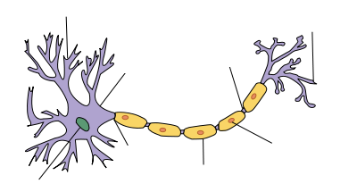
AXÓN
El axón es una prolongación del soma neuronal recubierta por una o más células de Schwann en el sistema nervioso periférico de vertebrados, con producción o no de mielina. Puede dividirse, de forma centrífuga al pericarion, en: cono axónico, segmento inicial, resto del axón.
Cono axónico. Adyacente al pericarion, es muy visible en las neuronas de gran tamaño. En él se observa la progresiva desaparición de los grumos de Nissl y la abundancia de microtúbulos y neurfilamentos que, en esta zona, se organizan en haces paralelos que se proyectarán a lo largo del axón.
Segmento inicial. En él comienza, de existir, la mielinización externa. En el citoplasma, a esa altura se detecta una zona rica en material electronodenso en continuidad con la membrana plasmática, constituido por material filamentoso y partículas densas; se asume que interviene en la generación del potencial de acción que transmitirá la señal sináptica. En cuanto al citoesqueleto, posee esta zona la organización propia del resto del axón. Los microtúbulos, ya polarizados, poseen la proteína τ pero no la proteína MAP-2.
Resto del axón. En esta sección comienzan a aparecer los nódulos de Ranvier y las sinapsis.

Slide 8
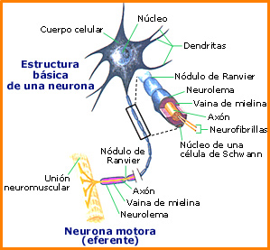
FUNCIÓN DE LAS NEURONAS
Las neuronas tienen la capacidad de comunicarse con precisión, rapidez y a larga distancia con otras células, ya sean nerviosas, musculares o glandulares. A través de las neuronas se transmiten señales eléctricas denominadas impulsos nerviosos.
Estos impulsos nerviosos viajan por toda la neurona comenzando por las dendritas, y pasa por toda la neurona hasta llegar a los botones terminales, que pueden conectar con otra neurona, fibras musculares o glándulas. La conexión entre una neurona y otra se denomina sinapsis.
Las neuronas conforman e interconectan los tres componentes del sistema nervioso: sensitivo, integrador o mixto y motor; De esta manera, un estímulo que es captado en alguna región sensorial entrega cierta información que es conducida a través de las neuronas y es analizada por el componente integrador, el cual puede elaborar una respuesta, cuya señal es conducida a través de las neuronas. Dicha respuesta es ejecutada mediante una acción motora, como la contracción muscular o secreción glandular.

Slide 9
Impulso nervioso
Las neuronas transmiten ondas de naturaleza eléctrica originadas como consecuencia de un cambio transitorio de la permeabilidad en la membrana plasmática. Su propagación se debe a la existencia de una diferencia de potencial o potencial de membrana (que surge gracias a las concentraciones distintas de iones a ambos lados de la membrana, según describe el potencial de Nernst) entre la parte interna y externa de la célula (por lo general de -70 mV). La carga de una célula inactiva se mantiene en valores negativos (el interior respecto al exterior) y varía dentro de unos estrechos márgenes. Cuando el potencial de membrana de una célula excitable se despolariza más allá de un cierto umbral ( de 65mV a 55mV app) la célula genera (o dispara) un potencial de acción. Un potencial de acción es un cambio muy rápido en la polaridad de la membrana de negativo a positivo y vuelta a negativo, en un ciclo que dura unos milisegundos.

Slide 10
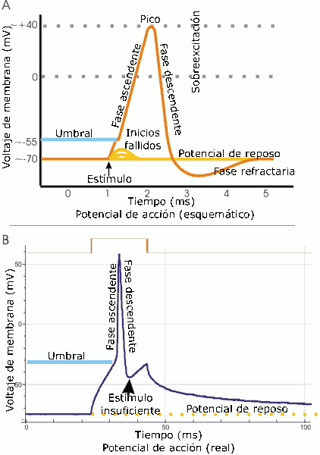

Slide 11
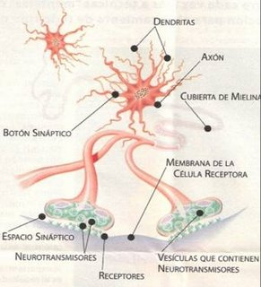
NEUROSECRECIÓN
Las células neurosecretoras son neuronas especializadas en la secreción de sustancias que, en vez de ser vertidas en la hendidura sináptica, lo hacen en capilares sanguíneos, por lo que sus productos son transportados por la sangre hacia los tejidos diana; esto es, actúan a través de una vía endocrina Esta actividad está representada a lo largo de la diversidad zoológica: se encuentra en crustáceos, insectos, equinodermos, vertebrados etc.

Slide 12
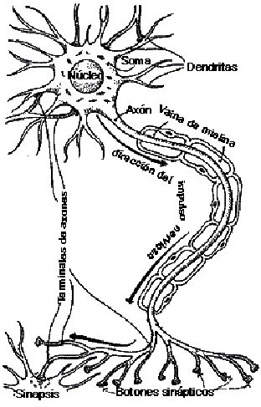
Transmisión de señales entre neuronas
Un sistema nervioso procesa la información siguiendo un circuito más o menos estándar. La señal se inicia cuando una neurona sensorial, generalmente asociada a un órgano de los sentidos, recoge información. Su axón se denomina fibra aferente. Esta neurona sensorial transmite la información a otra aledaña, de modo que acceda un centro de integración del sistema nervioso del animal. Las interneuronas, situadas en dicho sistema, transportan la información a través de sinapsis. Finalmente, si debe existir respuesta, se excitan neuronas eferentes que controlan músculos, glándulas u otras estructuras anatómicas. Las neuronas aferentes y eferentes, junto con las interneuronas, constituyen el circuito neuronal.

